Slide 1


香帅的北大金融学课
站在高处·重新理解财富

Slide 2
第三周讲义·货币与信用
第一周任务：金融机构章节“信用创造”
模块二：银行·现代社会运行的血管
货币与信用 | 7 | 银行货币：比特币的未来在哪里？
 | 8 | 存款准备金：央行降准会影响你的钱包吗？
 | 9 | 基准利率：你是经济冷热的调节器吗？
Notes:
3pm

Slide 3
第三周：信用创造
一周3课时30分钟
香帅带你轻松登入金融殿堂，训练专业金融思维，重新解密财富和人生
第1课
银行货币：比特币的未来在哪里？
理解国家信用是现代通用货币的基础，任何货币抛开“国家信用”都不能广泛流通。
第2课
存款准备金：央行降准会影响你的钱包吗？
理解国家通过调整存款准备金率来调控整个社会的信用规模和经济冷热。
第3课
基准利率：你是经济冷热的调节器吗？
理解国家通过调整基准利率来影响经济冷热和个人的就业、投资等多种经济决策。

Slide 4
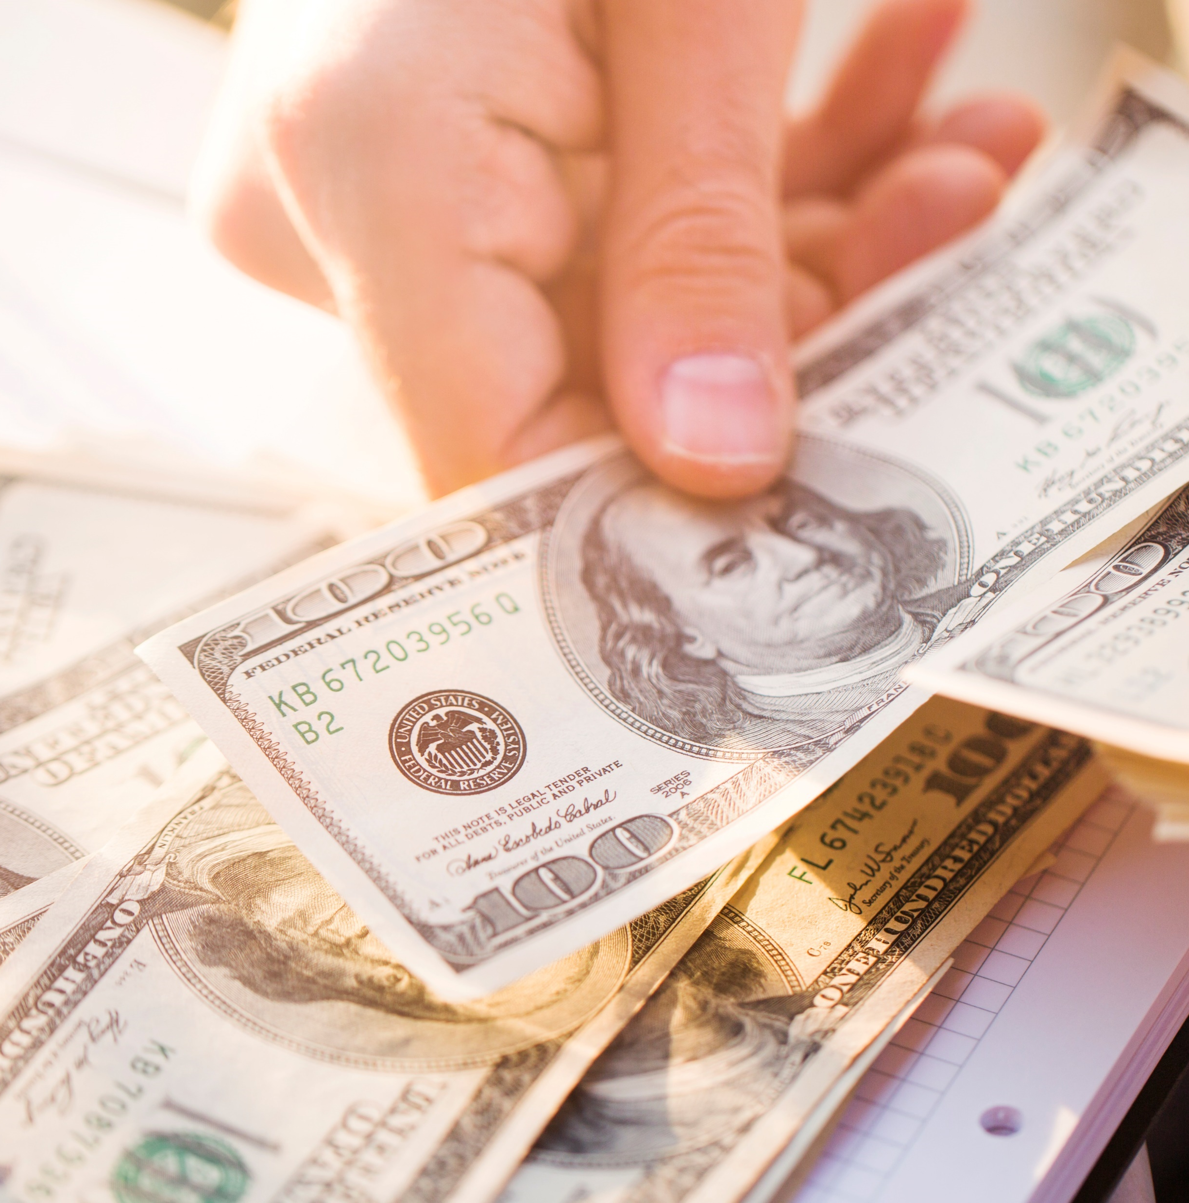

第1课 银行货币：比特币的未来在哪里？
要点1
美元成为全球货币体系核心的“加冕之路”
布雷顿森林会议上的争论：
凯恩斯的“银行券”VS“怀特计划”
$
以美元为中心的“怀特计划”胜出 ：
美元盯住黄金（1盎司黄金兑换35美元），其他货币盯住美元，美元由此理所当然成为国际计价、结算、储备货币，即国际货币体系的中心。
现代的货币是“信用货币”，其价值浮动完全取决于一国的实力和他国对于该国的“信心”。
为什么“怀特计划”最终胜出：
美国是当时的世界经济霸主，经济总量占世界的1/4，拥有全球2/3的黄金储备，欧洲各国的战后重建都仰仗美国的贷款——国际货币地位之争，公道在于实力！
没有“国家信用”加持的“货币”，即使可以完成“计价，贮藏，交换”的一般功能，也不可能成为通用货币。
美元与黄金脱钩，完全的“信用货币”时代来临：
20世纪70年代，美元的“国际货币”地位已经稳定，美国的国家信用代替黄金成为美元的基础。

Slide 5
第1课 银行货币：比特币的未来在哪里？
要点2
国家和中央银行一起，构成了我们这个信用时代的基础。
信用时代
目前国家仍是人类社会最重要组织形式，不能抛开“国家信用”谈货币
荷兰：威瑟尔银行首创“银行券”，助力贸易扩张；
英国：英格兰银行垄断银行 券发行权，一方面为政府提供低成本的战争融资，另一方面与政府共同控制社会信用规模、调节经济运行。
中央
银行
国家
信用

Slide 6
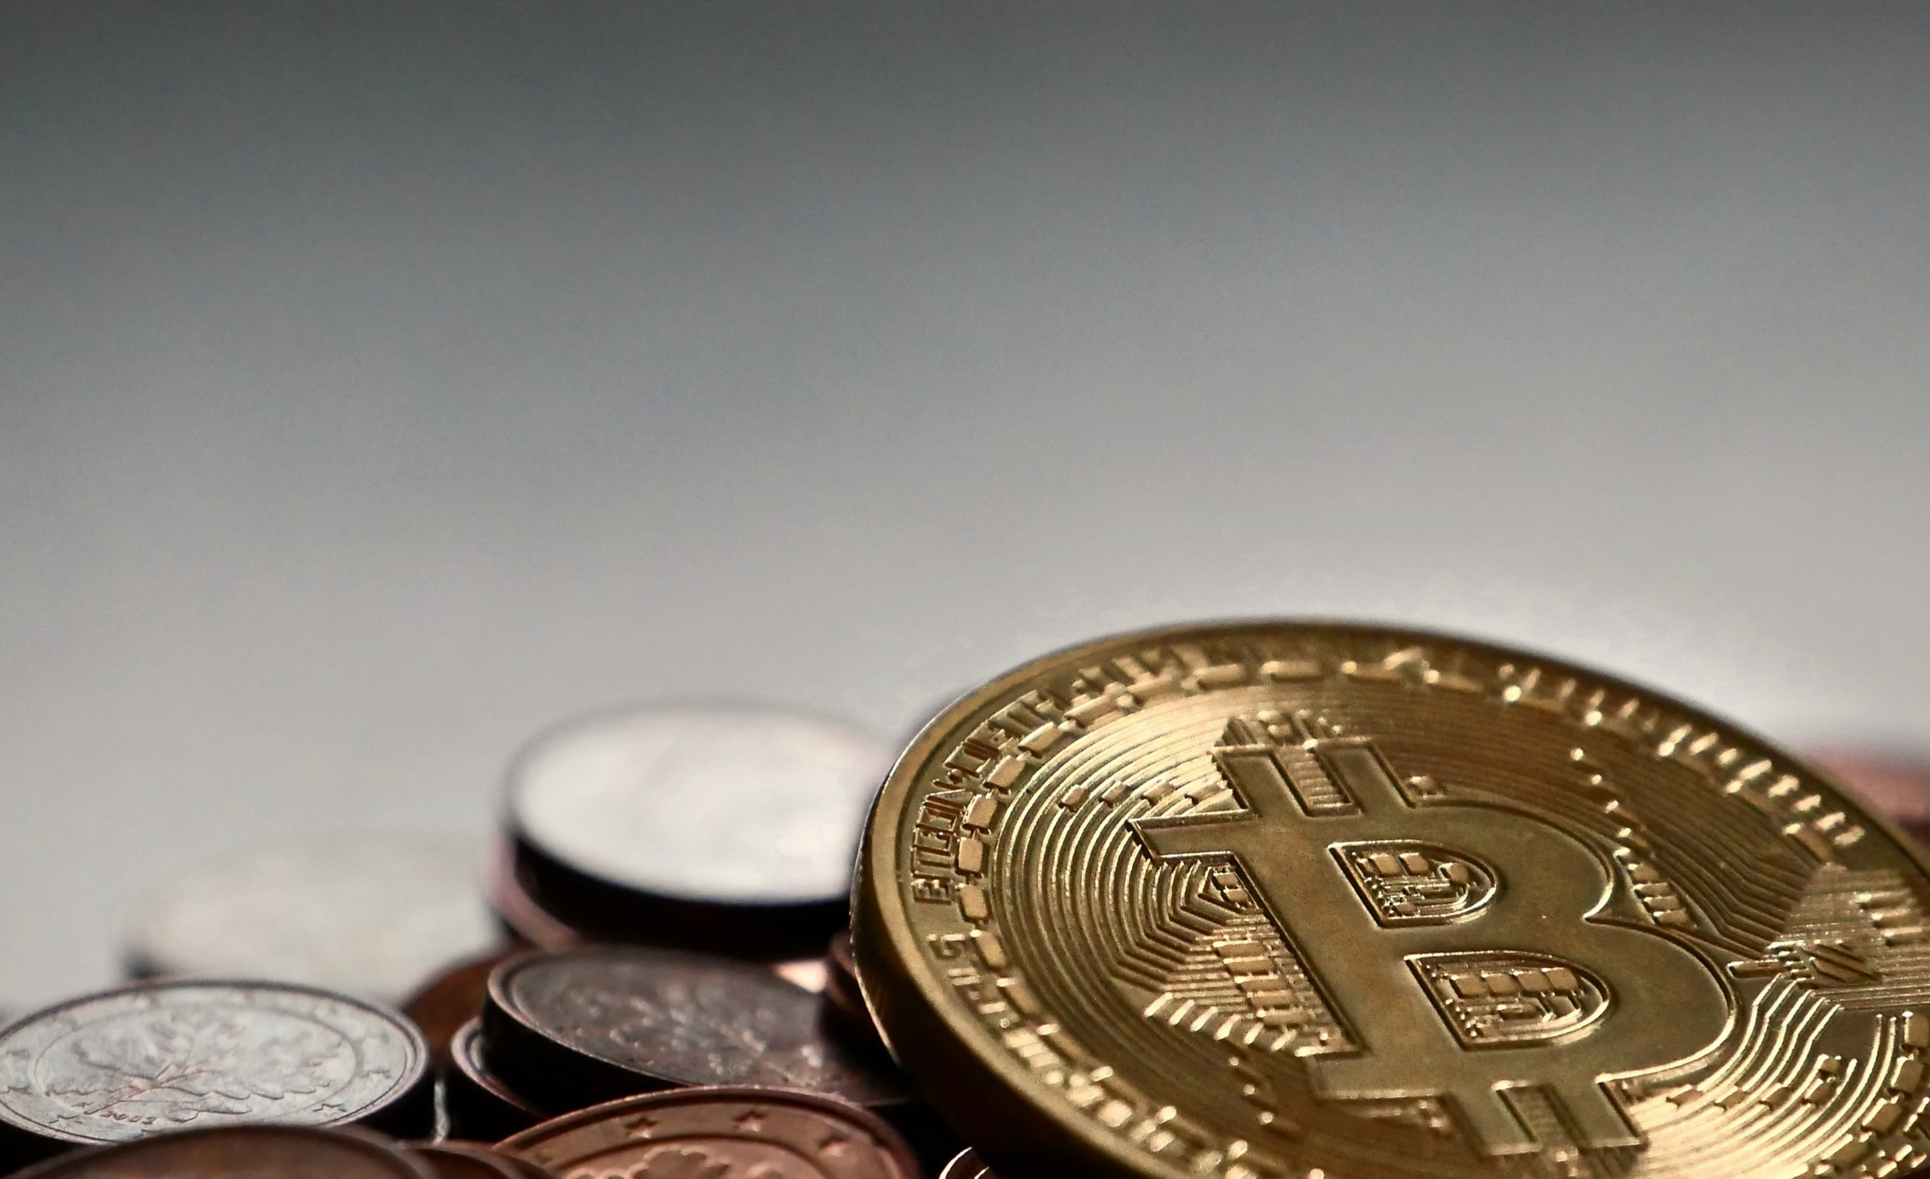




第1课 银行货币：比特币的未来在哪里？
要点3
比特币为什么不能替代央行发行的“法定货币”？
计价 √
“法定货币”
是国家赋予中央银行特许权力而发行的货币，它的背后有“国家信用”作支撑。脱离了国家信用的货币，很难成为未来世界的通用货币。
√ 支付
比特币
储藏 √
√ 技术创新
国家信用 ×

Slide 7
第2课 存款准备金：央行降准会影响你的钱包吗？
要点1
国家是怎么通过银行体系调控经济的呢？
中央银行
商业银行
千家万户
存款
准备金率
基准
利率

Slide 8
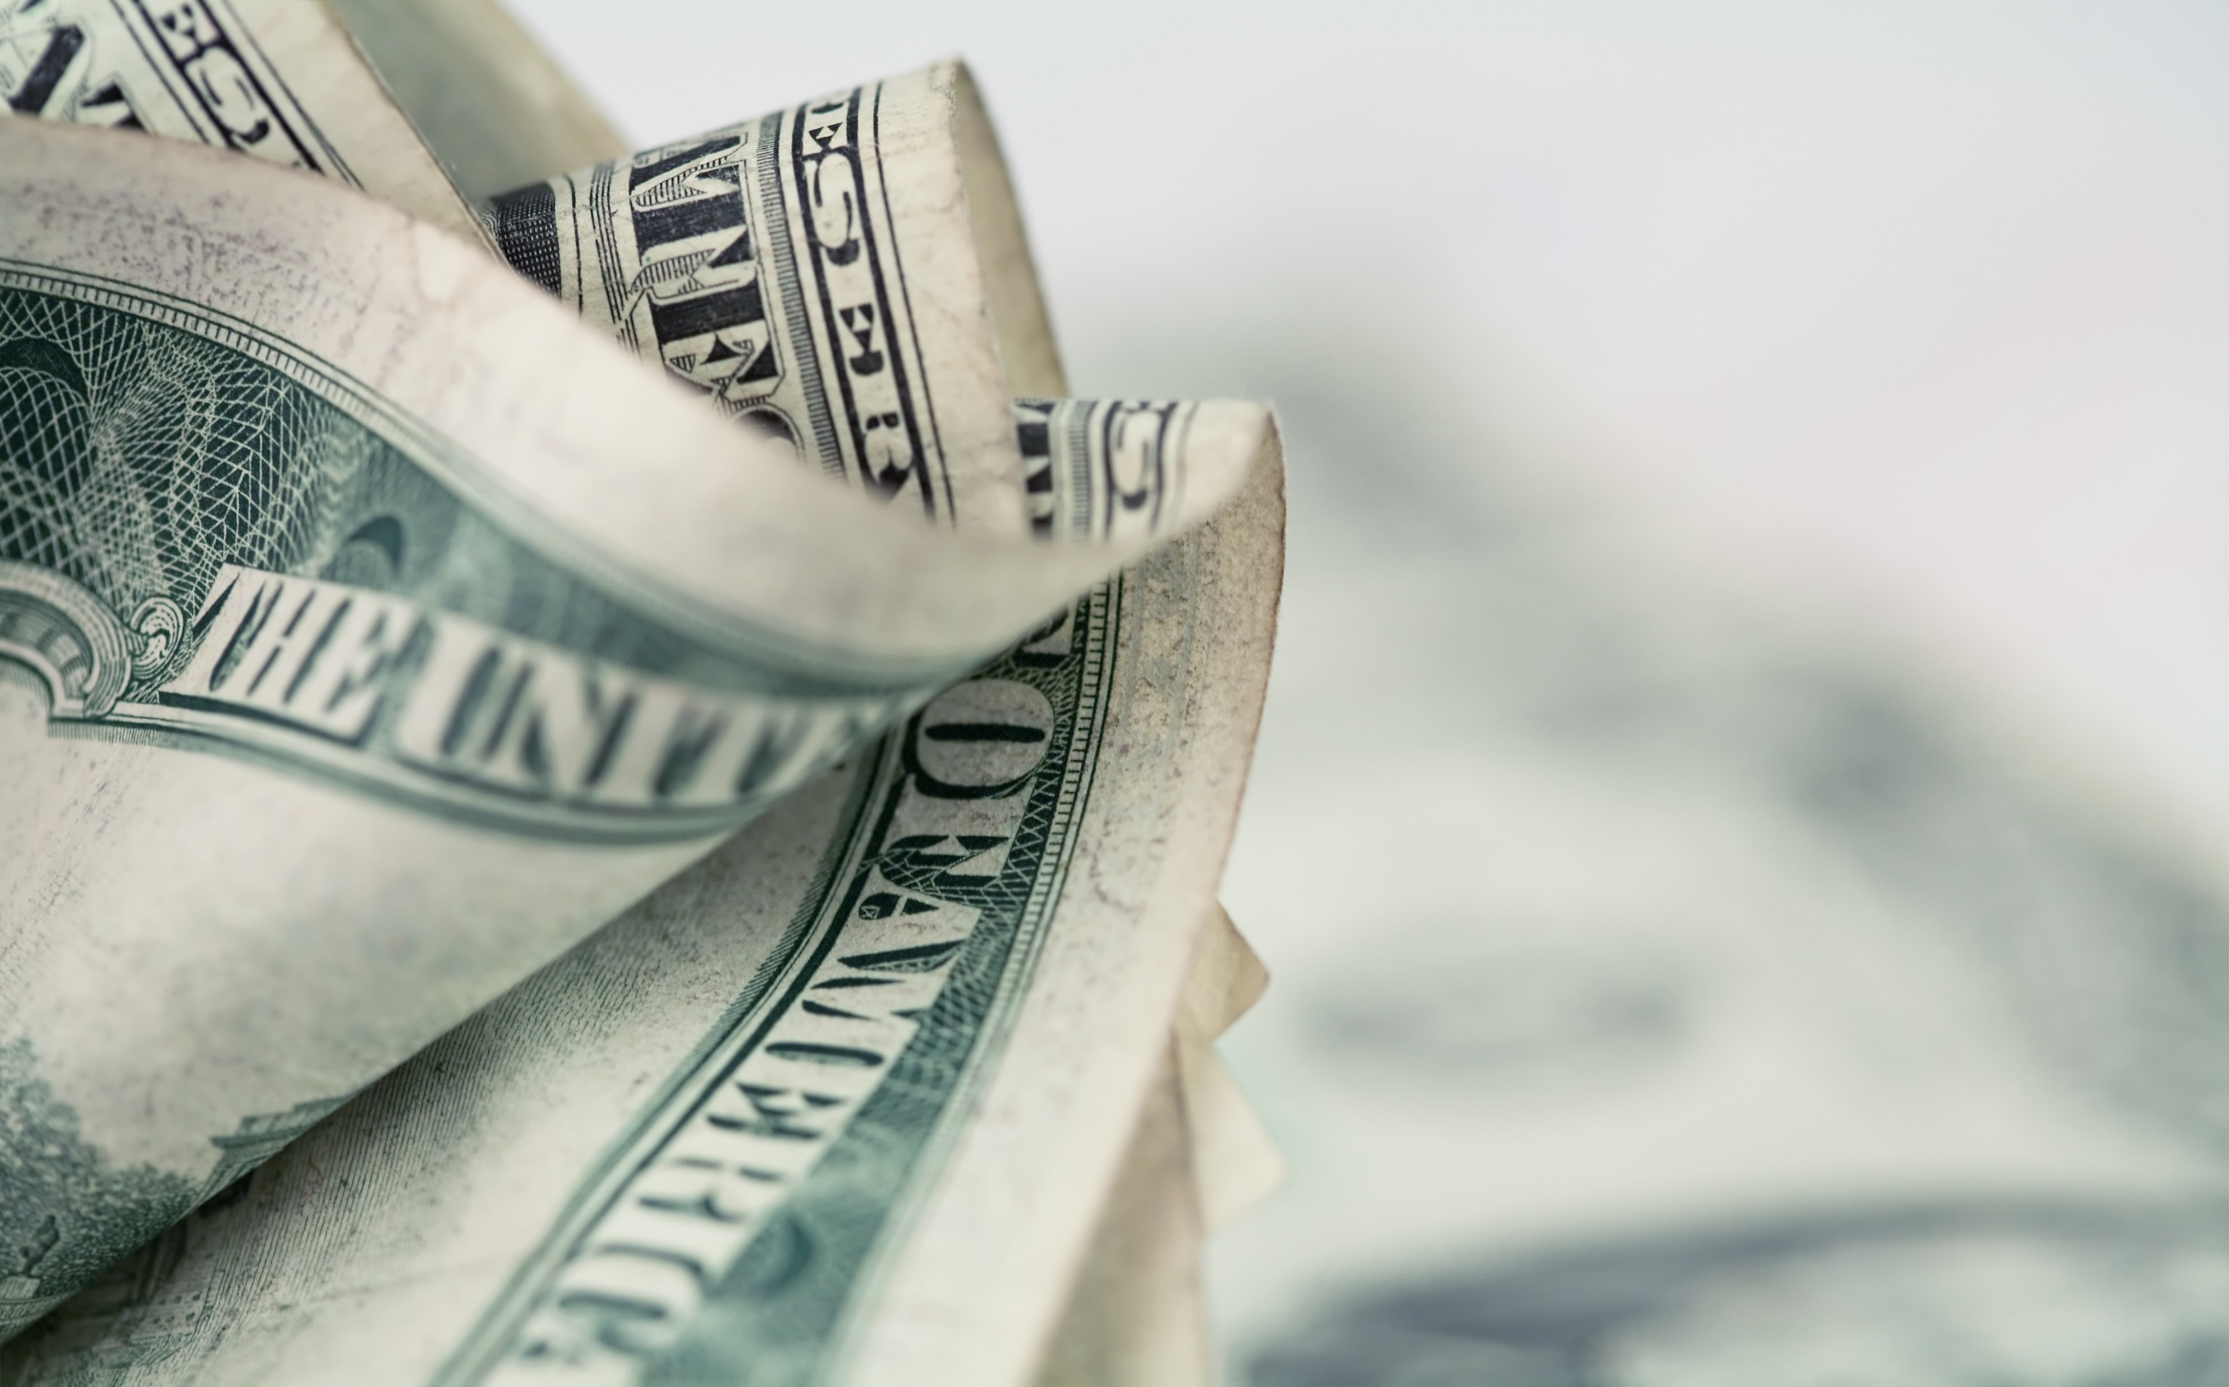

第2课 存款准备金：央行降准会影响你的钱包吗？
要点2
银行体系能够用100美元基础货币创造出1000美元广义货币！
存款准备金率10%
广义货币
1000美元
银行创造
基础货币
100美元
以上可用级数的概念去理解，第n家银行贷款金额为100(1-0.1)^(n-1) 所以银行创造的货币为100+90+81+…=100*1/(1-0.9)=1000
如果存款准备金率变成20%呢？如果变成5%呢？

Slide 9
第2课 存款准备金：央行降准会影响你的钱包吗？
要点3
现实世界中，银行放贷意愿、个人和企业现金持有量也会影响货币扩张规模。
存款准备金是银行需要留存下来应对储户提现的资金，这个比例高，货币扩张能力就弱，反之就强。央行通过调节存款准备金率来调节社会的信用规模和经济冷热，降低或者提高存款准备金率会直接的让我们感受到“钱多了”、“钱少了”。
这个过程中，银行放贷意愿和社会的现金持有量也会影响到货币信用扩张的效果。
￥
银行放贷的意愿
个人和企业现金持有量
2008年全球爆发经济危机，整体经济形势不好，中国农业银行xx支行的行长担心企业还不起贷款，于是决定不将教师存进的90块钱全部贷出去，而只放贷50块钱，隔壁工商银行的行长也这么想……
“今年情人节连着大年三十过，两天就能花掉我两个月赚的钱……”

Slide 10
第3课 基准利率：你是经济冷热的调节器吗？
要点1
国家是怎么通过银行体系调控经济的呢？
中央银行
商业银行
千家万户
存款
准备金率
基准
利率

Slide 11
第3课 基准利率：你是经济冷热的调节器吗？
要点2
大幅提高贷款基准利率曾导致中国经济“硬着陆”。
企业不借贷：
基本无新开工
已开工工程烂尾
1995年，为应对物价飞涨，贷款基准利率从8%提高到13.5%。
银行不放贷：
担心利率过高
难以回款
存量贷款违约：
银行坏账堆积
经济持续低迷

Slide 12
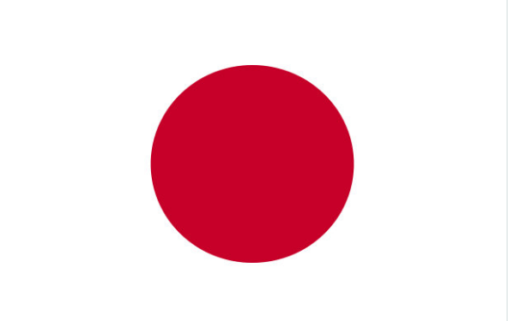

第3课 基准利率：你是经济冷热的调节器吗？
要点3
降息能够刺激经济，但过度降息也将带来灾难。
次贷危机
房地产泡沫
为应对21世纪初的高科技泡沫破裂和911事件引起的经济衰退，美联储推行负利率。
为应对广场协议后出口的急剧下滑和经济衰退，日本央行在一年内将基准利率从5%下调至2.5%。
基准利率的尺度非常难把握，过大过猛的加息或降息可能导致经济的突然崩盘或飞速泡沫化。

Slide 13
下周预告
第四周任务：金融机构章节“银行与理财”
模块二：银行·现代社会运行的血管
银行与理财 | 10 | 为什么银行“躺着也赚钱”？
 | 11 | 货币基金抢了银行的利润吗？
 | 12 | 影子银行：银行理财产品里的秘密

Slide 14

重磅预告
怎样挑选合适的货币基金？
延展
话题
下周四 敬请关注

Slide 15
THANK YOU

